Slide 1
葛飾区教育委員会 教育研究指定校 研究発表会
持続可能な開発のための学び（ESD）の実践
～主体的・対話的な学習過程による授業改善～
演題 「学ぶ心に火をつける」
持続可能な
令和５年１１月１日（水）
ＥＳＤ・ＳＤＧｓ推進研究室 室長
NPO法人日本持続発展教育推進
フォーラム 理事
手島 利夫

Slide 2

葛飾区立青戸中学校
全校生徒向け講演会 ５月15日に実施
『未来を生きる君たちが
必要な力を身につけるために』
日時：202３年５月１５日（月）
江東区立八名川小学校 前校長
ＥＳＤ，ＳＤＧｓ推進研究室長
手島利夫

Slide 3
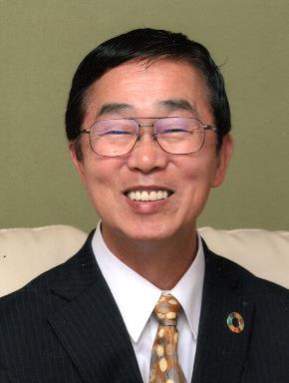
このような調子で話が進みました。
葛飾区立青戸中学校１・２・３年生の皆さん、
そして先生方～
こんにちは！
ご一緒に学べること
光栄です！

Slide 4
さて、君たちが生きていく『未来』って、
どんな世界なんだろう？
・近年、世界で
どんなことが起こっているかな？
「大きな出来事」を３つ以上、考えて！
２０秒以内で、
レジュメの 1、に書こう。

Slide 5
君の気づいた「大きな出来事」は
友だちの「気づいた出来事」と同じかな？
近くの人と、見せ合って、
世界への気づきを広げよう

Slide 6
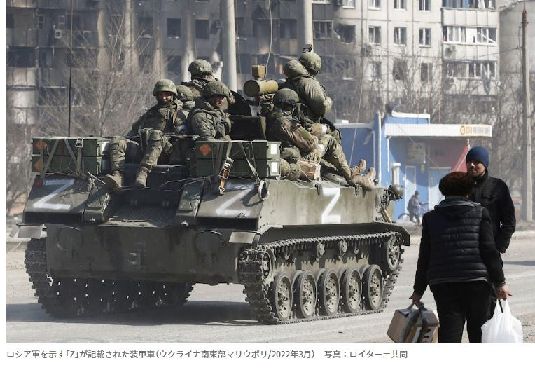
ロシア軍によるウクライナ侵攻

Slide 7
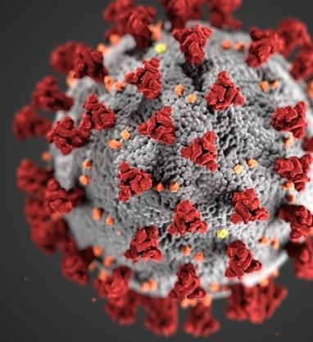
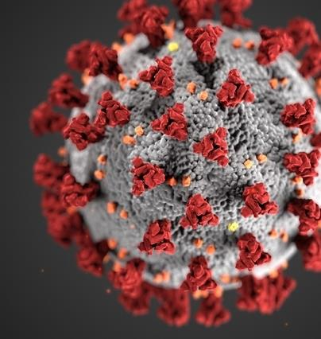
新型コロナの世界的な
大流行（パンデミック）

Slide 8
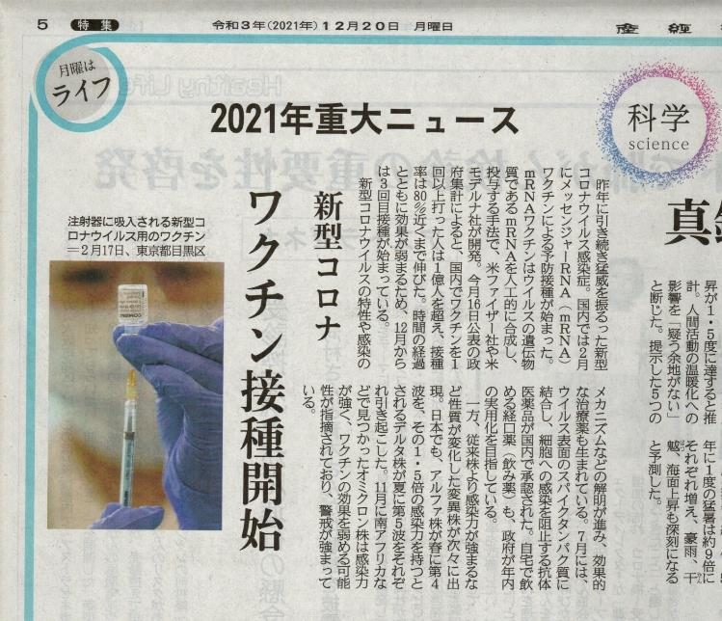


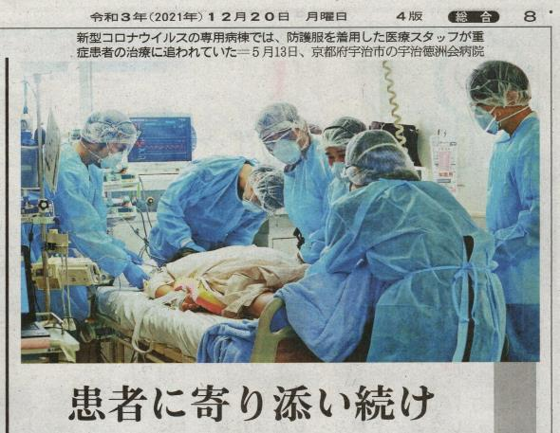


Slide 9
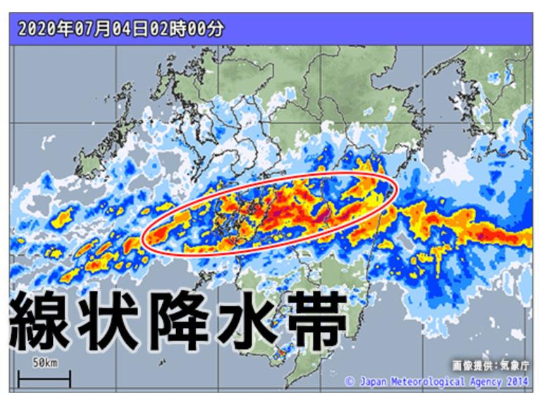
大雨による土砂災害の多発

Slide 10
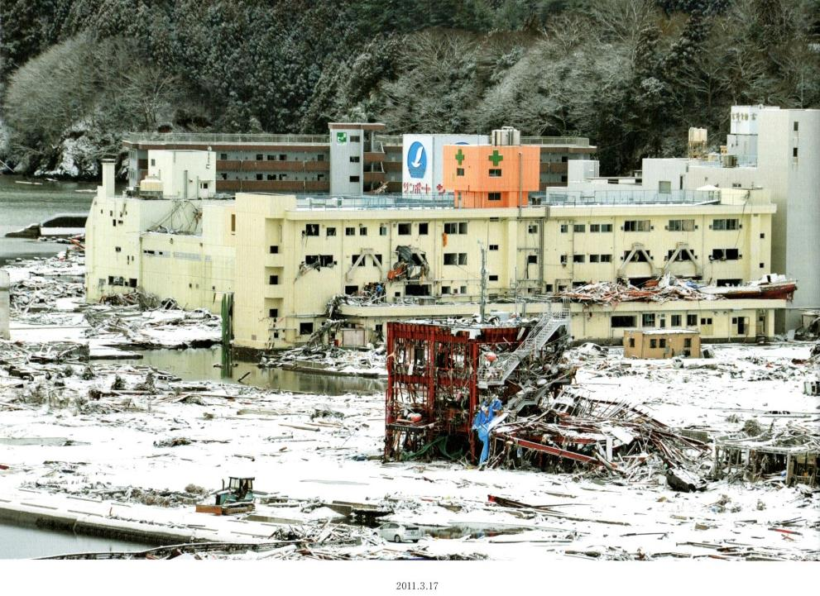
2011年の東日本大震災、津波
原発事故、メルトダウン、
汚染水放出 、風評被害
「南三陸から」写真 佐藤信一 発行：ADK より

Slide 11

スマートフォンの普及
Chat GTP の広がり
情報が世界を駆け巡り、一瞬で世界を変える
・どんな知識も瞬時に取り出せる魔法の機械。
・世界の５０億人の知脳とも、ＡＩともつながる。
世界のグローバル化が進んでいる！

Slide 12
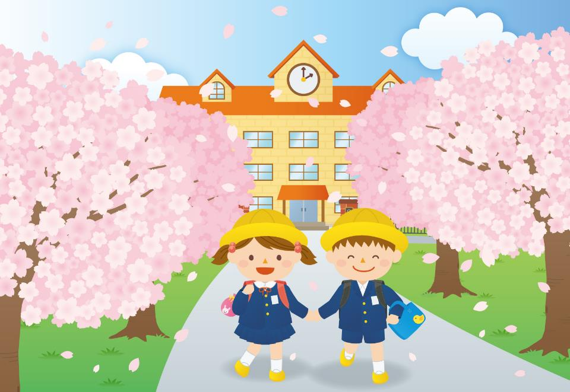
🎵さ-くらさいたら
いち ねん せい🎵
桜、入学式の画像bing.com/images/桜・入学式無料イラストより

Slide 13
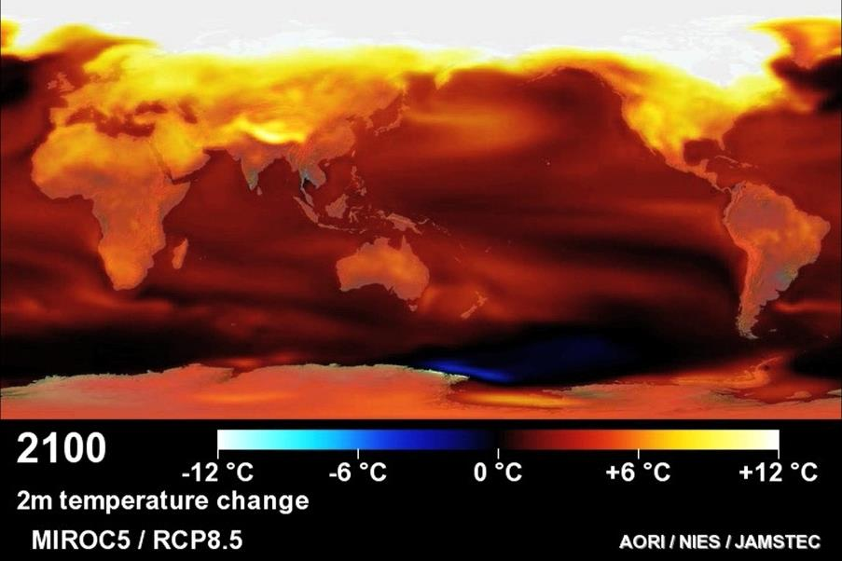
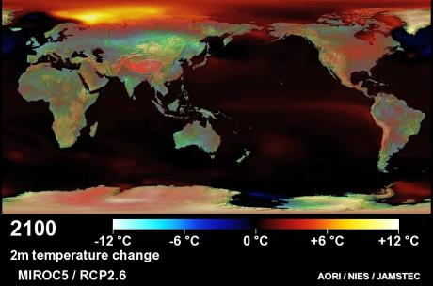

2100年までの気温変化の予測
*1986年～2005年を基準とした変化
現状以上の温暖化対策を
取らなかった場合
厳しい温暖化対策を取った場合
Tipping point 臨界点を越え 、後戻りできない世界へ進む
地表から2メートルの高さの気温変化
地表から2メートルの高さの気温変化
（IPCCのレポートコミュニケータとして手島がダウンロードして使用）

Slide 14

インターネット
仕事
Society5.0
地域
Ａ Ｉ
通信・情報
Web会議
家族
自動運転
Chat GTP
交通
コロナ
教育
新幹線網
グローバル化し、
激変を続ける
世界
少子化
温暖化
経済低迷
気候
物価高騰
台風
食糧不足
感染症
豪雨
災害
侵略戦争
線状降水帯

Slide 15
ー 世界の現実や変化から未来を考える ー
１． 情報機器の発達により、人類とＡＩ とがつながり、
２．私たちの世界は激しく変化している。
３．地球の温暖化 は確実に進行している。
４．変化は、加速度的に速く なりそうだ。
５．社会の持続可能性 が危うくなっている。
６．日本だけではうまくやっていけない。
（私、自校、日本、人間）
灼熱化に進行している。

Slide 16

世界が変われば、
物ごとの正解も変わる
これからは、正解のない社会
（今までの常識が通用しない社会）
求められる人間像も
求められる学力観も変わった

Slide 17
「日本の教育は優れている」
と言われてきましたが
日本の「教育」は、そして「学力」は、
今の世界で 価値があるのでしょうか。

Slide 18
イギリスの教育専門誌タイムズ・ハイヤー・エデュケーションによるアジア大学ランキング
T H E
２０１３、２０１４，２０１５、3年連続1位
２０21年
１
精華大学（中国）
北京大学（中国）
シンガポール国立大学
香港大学（香港）
南洋理工大学（シンガポール）
東京大学（日本） ３５
香港中文大学（香港）
アジア諸国の１６大学
・・・・・・・・・・・・・・・・の次に
東北大学が27位（200位以下）
香港科技大学（香港）
ソウル大学（韓国）
京都大学（日本） ６１

Slide 19
20世紀末にアジアの国々は教育改革を進めた！
１９９７年 シンガポール、
「考える学校、学ぶ国家」を掲げ
資質・能力を育むコンピテンシ―ベースの教育へ
なぜ、切り替えが必要だったのでしょう？
２０００年 香港
経済成長、雇用可能性の教育から、
人々の質の教育に転換

Slide 20

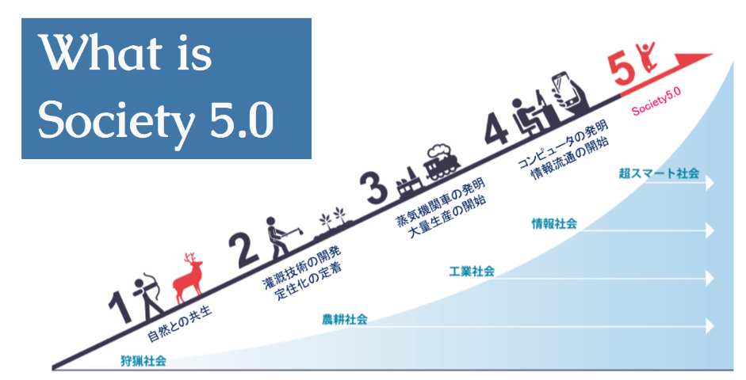
KeidanrenSDGs
アジア各国で教育改革
平成10年公示、14年（2002年）実施
「ゆとりの中で生きる力を育む」
令和
学力低下批判
平成
明治～2000年頃
弥生～江戸
ＩＴ革命
超グローバル化
石器～縄文
工業化
画一化
生産性
学力神話
・
学力向上
。
工業化
画一化
生産性
学力神話
工業化
画一化
生産性
学力神話
・
学力向上
。
勉強しなさい！
約240万年
約２１５０年間
約１３０年間
約２０年間

Slide 21
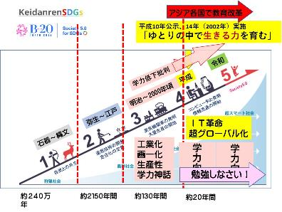
先生方、このことについてどのように
お考えになりますか。
ご感想があれば、レジュメの２の所
ここに…
メモ書きしよう。

Slide 22
日本の学生はこの先「勉強」で
世界を生きていけるのだろうか？
日本の学校教育 を変えるとしたら、
どのように変えていく
必要があるのでしょうか。
これからの時代にどんな学びや資質や
能力が求められていると思いますか。
レジュメの３の所にメモ書きしよう（３０秒）
それを構造化するとどうなるだろうか、4の所にお書きください

Slide 23

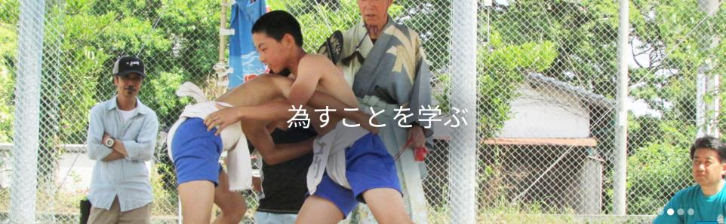
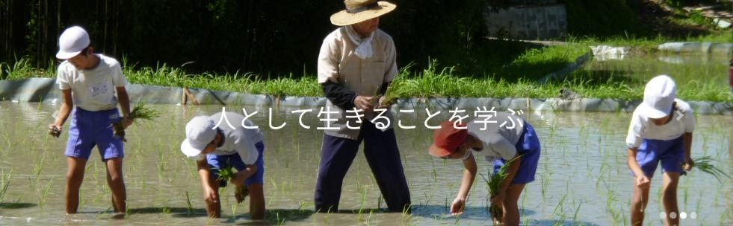
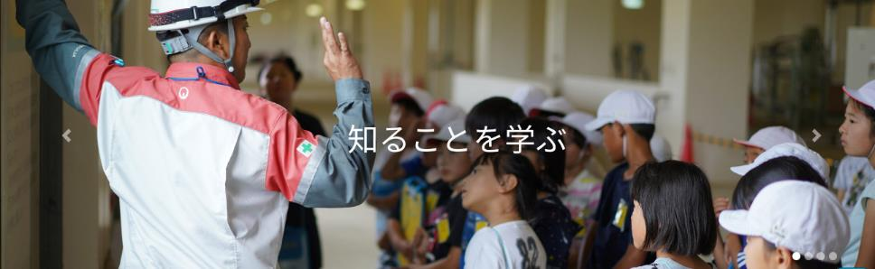
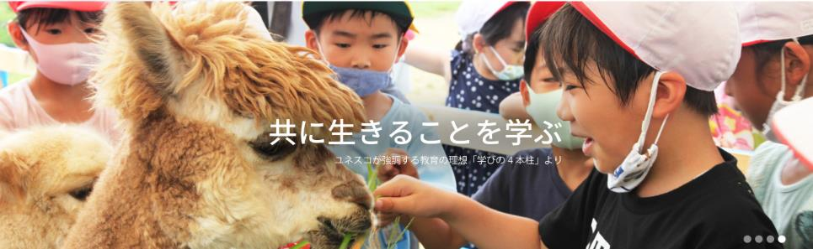
国際連合の中の教育・科学・文化を担当する機関：ＵＮＥＳＣＯ（ユネスコ）
の考え
Education for Sustainable Development
持続可能な社会のための教育の推進

Slide 24

ＳＤＧｓ時代・・世界を持続不可能にしかねない多くの課題
169のターゲット
１７の目標に向かって、みんなで取り組むのが ＳＤGsであり、
ＳＤＧｓを推進する教育が・・・ Ｅ Ｓ Ｄ
Ｓustainable
Development
Goal
持続可能な開発のための目標
s
Ｅducation for
Ｓustainable
Development
持続可能な開発のための教育

Slide 25
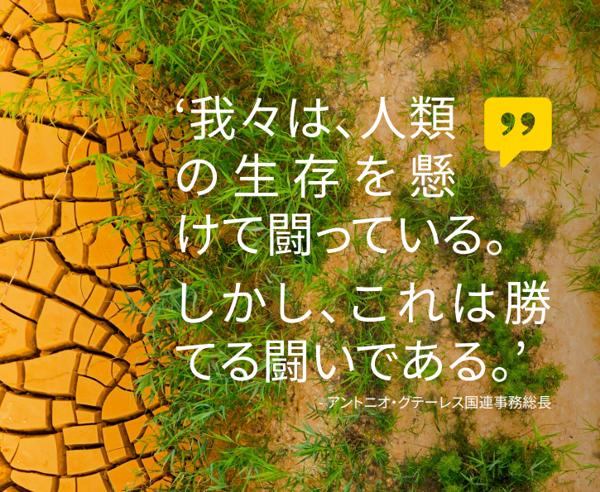

Slide 26

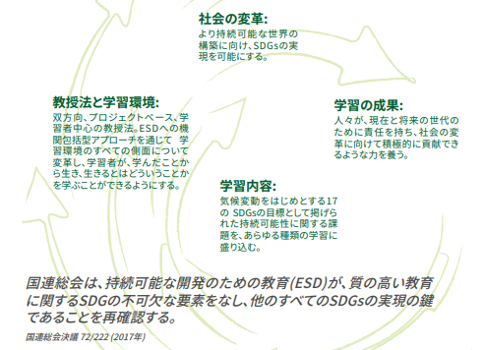

持続可能な世界に向
けてＳＤＧｓを実現する
双方向、プロジェクトベース、機関包括型で
現在と将来の世代のために責任をもち変革に貢献せよ
ＳＤＧｓをあらゆる
学習に盛り込む
ＥＳＤ for ２０３０（SDGｓ）

Slide 27
学習指導要領
・時間数・英語
・プログラミング
・GIGAスクール
・個別最適化 ？
今回の改訂では、前文がつきました。
改訂の理念を特に強調するためのものです。
改訂の理念
学習指導要領 前文・・・理念
総則・・・具体化の進め方
各教科・領域・・改定の経緯・方針
学年ごとの目標・内容

Slide 28
学習指導要領（前文）
個人の成長
社会人としての
役割
自分のよさや可能性を
認識する とともに あらゆる他者を価値の
ある存在として尊重し、
多様な人々と協議しな
がら様々な社会的変化
を乗り越え、
豊かな人生を切り拓き、 持続可能な社会の創り
手となることが
できるようにすることが求められる
ＥＳＤの推進

Slide 29
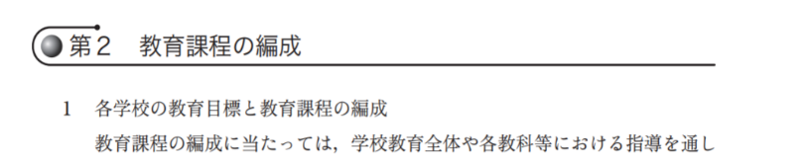
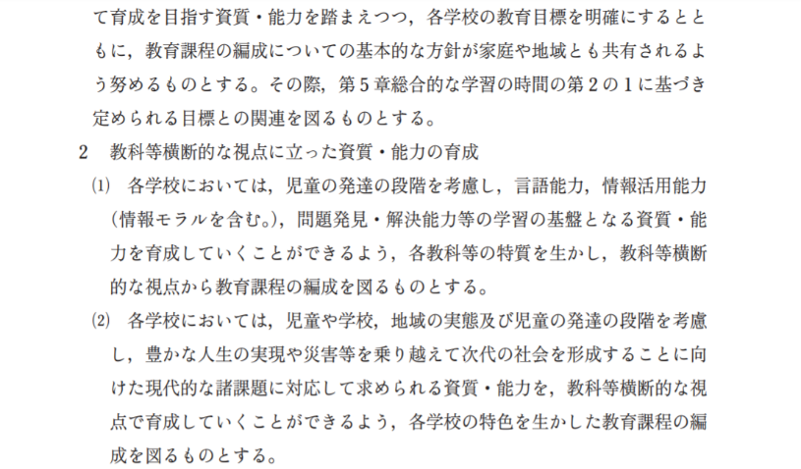
総 則
知・徳・体 → 資質・能力の教育へ
よく考える子・・？
知識・理解？
第１ 目標
探究的な見方・考え方を働かせ，横断的・総合的な学習を行うことを通して，よりよく課題を解決し，自己の生き方を考えていくための資質・能力を次のとおり育成することを目指す。

Slide 30
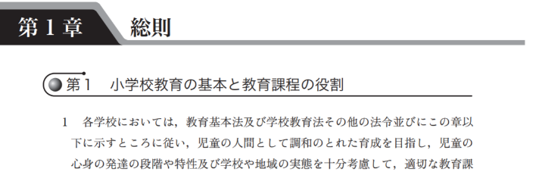
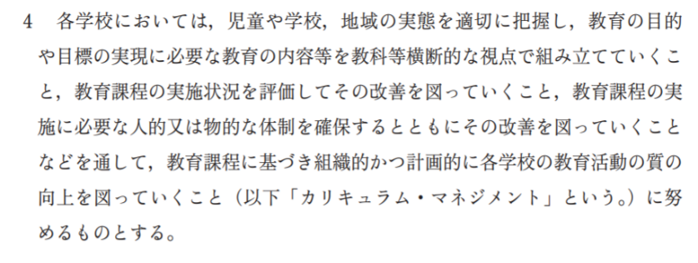
総 則

Slide 31
学習指導要領総則
教育課程の編成において
総合的な学習の時間の目標と関連を図り
①教育目標を見直す
②教科横断的に学ぶ
（カリキュラム・マネジメント）
教育課程の実施において
（総則 第１の２、第３の１）
（総則 第１の４ 第２の1.2.3.4）
Notes:
学校教育を進めるにあたっては、教育課程が重要です。その編成と実施において、
大事なことが、「総則」に示されています。総則、しっかりと読み込んでいますか？
まず、教育課程の編成においては
★ 総合的な学習の時間の目標と関連を図り
★ ①教科横断的に学ぶ そのために、（カリキュラム・マネジメント）をしっかり
しなさいということです。 また、
★ 教育課程の実施においては、
★「主体的・対話的で深い学び に向けた授業改善をしなさい」と示されています。
・・・つまり、
★ 《探究的・問題解決的な学び》にしっかりと取り組みなさい
という意味です。 ★

Slide 32
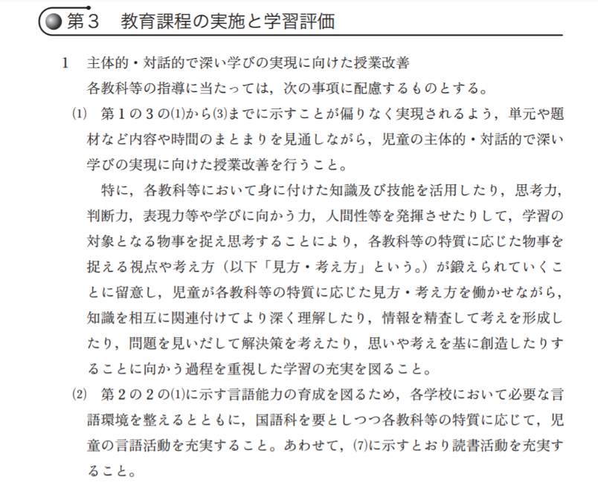
総 則
実施

Slide 33
教育課程の編成において
総合的な学習の時間の目標と関連を図り
①学校の教育目標を見直すこと（時代遅れ？）
②教科横断的に学ぶ （19ページの２）
（カリキュラム・マネジメント）
教育課程の実施において
③主体的・対話的で深い学び
に向けた授業改善 （22ページ１の⑴・・・つまり）
《探究的・問題解決的な学習過程》
総 則

Slide 34
学習指導要領総則では
ＥＳＤの推進
主体的・対話的で深い学びの実現に向けた授業改善を通して
「生きる力」を育む
１．基礎的・基本的な知識 ・思考力
及び技能の習得と ・判断力
課題解決に必要な ・表現力
・学びに向かう力
・人間性
２．豊かな心や創造性
３．健康で安全な生活と
豊かなスポーツライフ

Slide 35
昔は、教科書の内容を教えるだけで
良かったのに、どうしてカリキュラム・
マネジメントなどということが、
求められるようになったのでしょうか。

Slide 36

新型コロナ
感染症の
大流行

Slide 37
情報の共有と
ワクチン・医薬品開発に国際的協力
企業活動の停滞
恐怖・ワクチンや薬が無く、医薬品の奪い合い、
医療施設の不足
医療従事者の負担
収入の減少
持続支援金
Web
対応
貧困や
格差の拡大
移
動
新型コロナ
感染症の
大流行
マスクと消毒、ソーシャルディスタンス
休校
分散登校
授業再開
タブレット
行動
変容
制
限
オリンピック
パラリンピック、大会延期
感染者数の変動・○波
巣ごもり 対策
音楽・アニメの配信

Slide 38
新型コロナによる諸課題への対応分野
政治
ワクチンや薬の開発と接種
医療施設の不足
医療従事者の負担
国際的
協力
企業活動の停滞
収入の減少
持続支援金
科学・薬学
外国語・宗教
政治・公民
政治・経済
政治
貧困や
格差の拡大
移
医学
動
新型コロナ
感染症の
大流行
マスクと消毒、ソーシャルディスタンス
教育
制
休校
分散登校
授業再開
タブレット
保健
限
体育
オリンピック
パラリンピック、大会延期
総合
数学・情報
家庭
音楽・美術
感染者数の変動・○波
巣ごもり 対策
音楽・アニメの配信

Slide 39
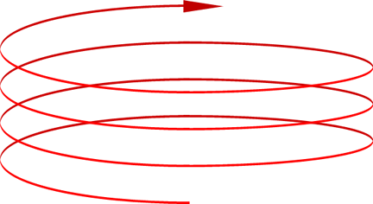


汎用的な能力を育む
（思考力・判断力・表現力や学びに向かう力
などを育む）
カリキュラムマネジメント
学力向上
汎用的な能力
家庭科
道徳
体育
図工
外国語
国
語
特別活動
社会
音楽
算数
理科
総合的な学習の時間
教科を横断しながら
進むストーリー
教育課程全体で捉える
視点が大切！
久喜市教育委員会作成の資料より
Education For All ⇒ Quality Education

Slide 40


第６学年 「未来にはばたけ」ＥＳＤカレンダー 江東区立八名川小学校
① SDGsの視点から未来について、自分の考えをもつ
未来がよりよくあるために
⑤ これからの
日本について
考える
② 戦争中の生活や人々の願いを知る
⑧ 世界の現状を見つめ自分の生き方・学び方について考える
長く続いた戦争と人々の暮らし
新しい日本、平和な日本へ
③ 将来の夢について考え、
自分を見つめる
未来に
はばたけ！
世界が１００人の村だったら
カリキュラム・
マネジメント
従来の教科分断的な
発想から、教科横断
的な発想への飛躍が
必要！
？
⑥ 自分がなりたい職業を選び、実現への道筋を調べる
八名川まつり
卒業式
⑦ 調べたことを地域・保護者に発表する
④ 将来の自分の姿を想像し、立体作品を作る
１２年後の私
環境の教育
多文化理解
人権・命の教育
学習スキル
Notes:
このような発想は、従来の教育では、あまり見たことがありません。
優れた先生は、無意識のうちにこのように学びを関連付け、次々と深めるという手法を使っていたことと思います。
しかし、このようにだれが見ても理解できる学習の構造を示すことで、急速に一般化することができるのです。
事実日本のユネスコスクールは、このＥＳＤカレンダーの普及とともに広がり、２００５年ころには２０校にも満たなかったのが、現在では１０００校を超えて、まだ増加の勢いが止まりません。

Slide 41
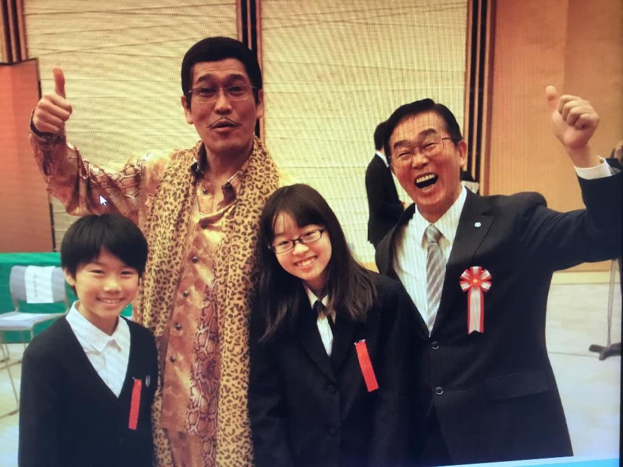
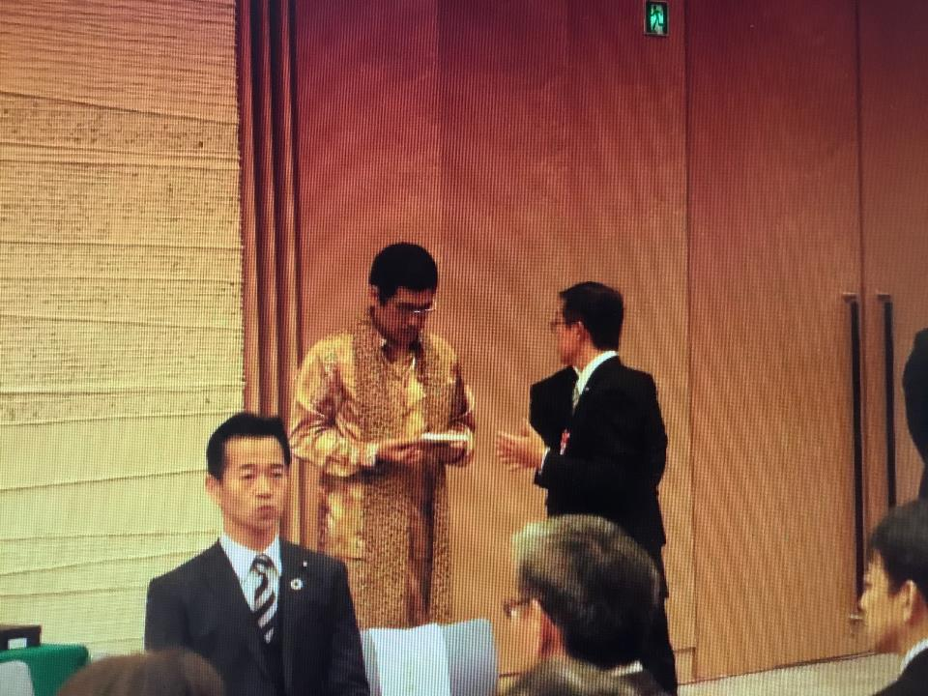

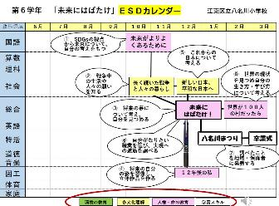
第一回ジャパンＳＤＧｓアワード表彰式
永田町 首相官邸にて
ＳＤＧｓ推進大使のピコ太郎さんと…

Slide 42
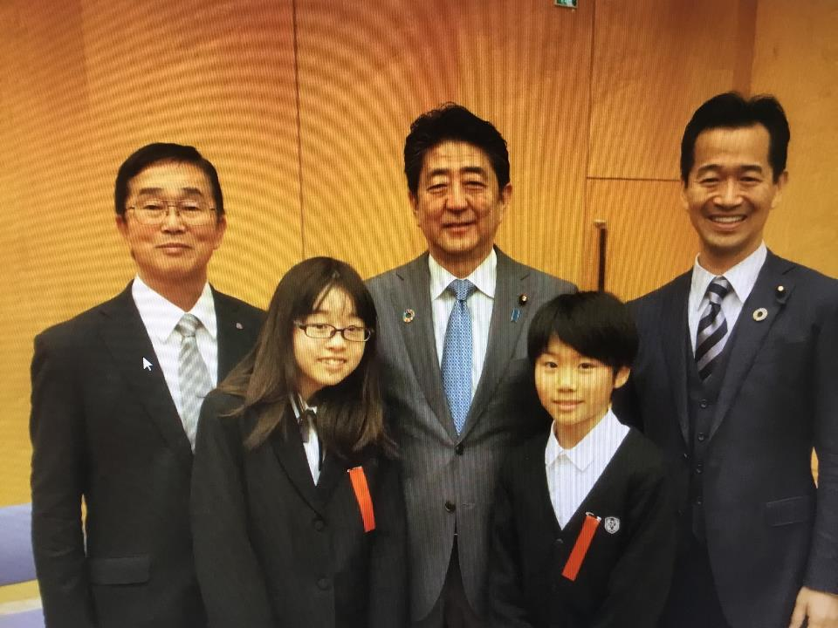

Slide 43



















ＳＤＧｓの全てを統合・網羅している 学校教育における実践計画表
目標 ４ 質の高い教育を全ての人に
環 境 |  | 人 権 | 多文化理解（国際理解）
目標 ２ 飢餓をゼロにする | 目標 ６ 安全な上下水の 保障 | 目標 １ 貧困をなくす | 目標 １０ 人や国家間の平等
目標 ７ エネルギーをみん なに クリーンに | 目標 ９ 産業と技術革新 の基盤づくり | 目標 ３ 健康と福祉
目標 １１ 安全で災害に強い まちづくり | 目標 １２ 持続可能な生産 と消費 | 目標 ５ ジェンダー平等の実現 | 目標 １７ 世界の協力と パートナーシップ 全校体制で ＥＳＤに取り組み、国内外に 向けて発信や交流を進める
目標 １３ 気候変動対策 | 目標 １５ 陸の豊かさ | 目標 ８ 経済成長と人間らしい 仕事
目標 １４ 海の豊かさ |  | 目標 １６ 平和で公正な社会と行政
【持続可能な社会の創り手を育てる】
主体的・問題解決的な学び、（学びに火をつける指導）
教科横断的・統合的な学び、（ＥＳＤカレンダーの活用）
対話的・協働的な学びの重視（伝え合う場の設定）
環 境
環 境

Slide 44
環境
人権
多文化理解
３つの視点で取り組んできた生活・総合の単元名をＳＤＧｓのロゴに対応させてみると、小学校６年間で、全ての課題に向き合った学びが進められています。このような学習・学校教育がＥＳＤであり、ＳＤＧｓの中心に位置するものなのです。

Slide 45
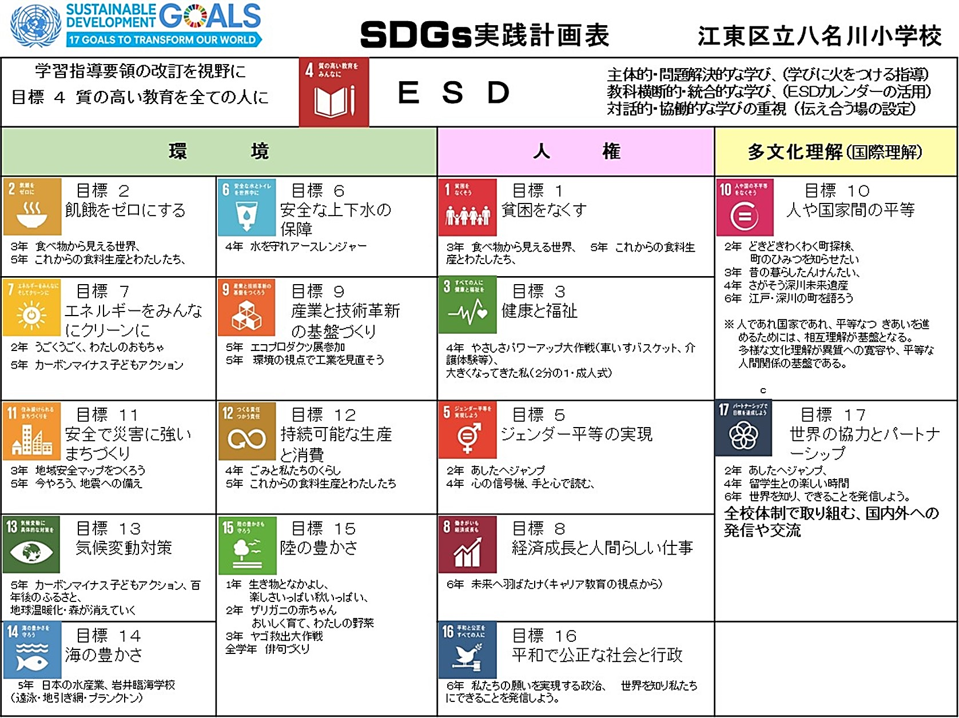
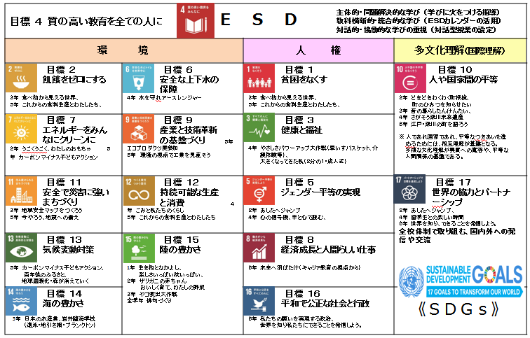


◆子どもたちが生きていく時代を踏まえた社会的な課題
２０１６年度江東区立八名川小学校資料より

Slide 46
◆ＳＤＧｓ実践計画表
2016年度江東区立八名川小学校資料より

Slide 47
あなたは、どのような教育の中で育ってましたか？
・答え合わせをして、合っていると安心できた。
・学級には [できるやつ] がいて、順位は変わりにくかった。
・自分たちで問題を発見し、その問題の解決のために
学んできた？
・誰にも答えのわからない問題について、調べ、考え、
話し合って、みんなが納得するような答えを探してきた？
・色々な教科等で学んだことを活かして、問題を解こうと
してきた
・学んだことを元に、自分たちの行動を変容させてきた？
知識・理解
正解がある 基礎・基本
評価
到達度型で評価観
主体的
問題発見・解決
対話的
納得解を探す・対話
横断的
教科等横断
深い
行動変容

Slide 48
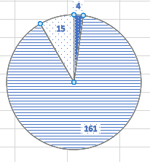
「主体的な学習体験の有無」
ある国立大学教育学部 ３年生
１８０名へのアンケート調査結果
2022年8月9日 手島利夫
〇 主体的な学習をしたことがある
× そのような学習経験はない
△ 無回答

Slide 50



調べ学習 。
【学びに火をつける】
【調べる】
【まとめる・実行する】
【伝え合う】
単元全体に関わる大きな問題意識を共有することが重要。目標に向けて、教師の仕掛ける能力が成否を分ける。
下に示した「火をつける３つのステップ」を意識して指導する。
「計画する→調べる」というステップ。予想を立て、何時間で、どんな方法で、だれに聞いて、どこに行って、どうやって調べるか、どのようにまとめ、それを誰に伝えるかなど
ポートフォリオ等を活用しながら、効率よくまとめる。
発表練習では、助言カード等を活用する。友達と練習の交流をさせることで、説得力のある結論が導き出せる。
○○報告会、八名川まつり（ＥＳＤ学習まつり）など、子どもたちが、学年や学校・地域を越えて発表したり、行動したりする場を設定する。自ら考えたことを進んで実行させる。
１, 出 会 う
２, 気 付 く
３, 問題意識をもつ
①体験活動や資料をもとに基本的な事実と出会い, 共有する
②多様な気づきや感想を共有する
①教師が提示したり、子どもが調べたりして合った矛盾する事実や意表をつく話や資料等から疑問を感じ、書き出す
①グループや学級全体で疑問を出し合い、分類・整理して学習問題化する
②問題について予想をする
従来「調べ学習」と称して、調べさせ、まとめさせ、発表させていたのは「主体的な学び」とは言えません。

Slide 52
先生方用のプレゼンに入れていた資料
『こどもの学びに火をつける』際の３つのステップ
①
②
③
＜問題に気づかせる＞
＜ 火をつける ＞
＜テーマを決めさせる＞
1)体験活動や提示資料
をもとに基本的な
事実と出会う
2)体験したり資料を見
たりしたことから、
多様な気づきや感想
などをもち、それを
共有する・
3)教師が提示したり、子
どもが調べたりして出
合った矛盾する事実や
意表をつく話や資料等
から疑問を感じ、書き
出す
自分ごとに感じさせる
4)グループや学級全体で疑
問を出し合い、分類・整
理してまとめ、学習問題
をつくる
5)問題について、自分なり
の予想をする
親しみ・憧れ・共感
不安・危機感
それらをひっくり返す
疑問から学習問題へ

Slide 53
ＳＤＧｓの時代の教育のあり方
① 知識伝達型から変容型へ
② 指導者（大人）主体から、学習者（こども）主体へ
ＥＳＤ

Slide 54
ＳＤＧｓの時代の教育
変容型
学び
ＥＳＤ
指導者主体
学習者主体
伝統的
教育
授業
伝達型
B.Jickling &A.Waks,2008をもとに、聖心女子大学永田佳之教授が
作成したものを手島が編集

Slide 55
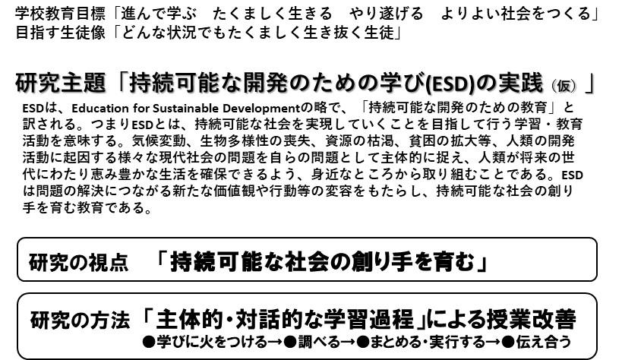
青戸中学校の先生方は、新たな時代の教育に向けて学び、研究を続けています！
私は、青戸中学校の先生方を尊敬しますね。 皆さんもしっかり学ぼうね。

Slide 56

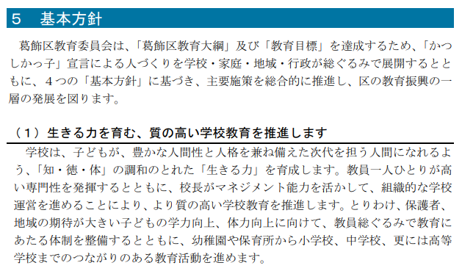
本日用のページ
来年度に向けて新たなプランが工夫されていることと思います。
持続可能な社会の創り手の育成
知・徳・体 → 思考・判断・表現
言われたことを「よく考える子」？
知識・理解？
質の高い学校教育とは
保護者が期待するから学力向上？ 問題解決能力？

Slide 57
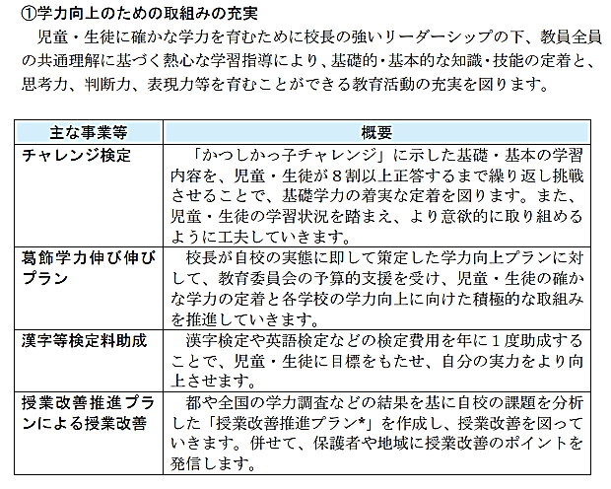
本日用のページ
主体的学び
推進プラン
全校SDGS
推進プラン

Slide 58
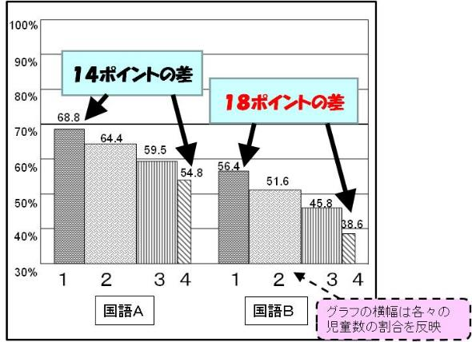
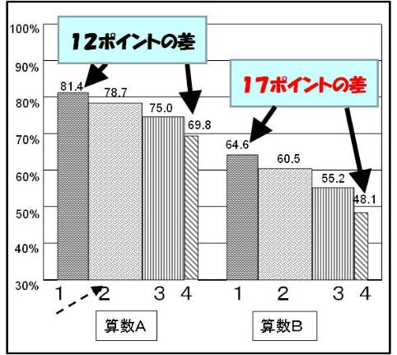
総合的な学習の時間と学力との相関
H25全国学力・学習状況調査（小学校６年生）
「総合的な学習の時間」では、自分で課題を立てて、情報を集めて整理して、調べたことを発表するなどの学習活動に取り組んでいますか」の回答と平均正答率のクロス集計
＊「１ 当てはまる」 「２ どちらかといえば、当てはまる」
「３ どちらかといえば、当てはまらない」 「４ 当てはまらない」
グラフの横幅は各々の
児童数の割合を反映

Slide 59
総合的な学習の時間と学力との相関
H25全国学力・学習状況調査（中学校３年生） 中学校でも同じ！
「「総合的な学習の時間」では、自分で課題を立てて、情報を集めて整理して、調べたことを発表するなどの学習活動に取り組んでいますか」の回答と平均正答率のクロス集計
＊「１ 当てはまる」 「２ どちらかといえば、当てはまる」
「３ どちらかといえば、当てはまらない」 「４ 当てはまらない」
「総合的な学習の時間」の趣旨に即した活動に取り組んでいる生徒ほど、平均正答率（特にＢ問題）が高い。
７ポイントの差
100%
１０ポイントの差
100%
９ポイントの差
90%
90%
79.8
78.4
１０ポイントの差
80%
75.6
73.1
72.5
80%
小学校
70.3
68.5
70%
66.1
70%
66.3
62.5
62.6
59.5
60%
60%
小学校
47.4
50%
50%
44.6
40%
40%
40.2
37.3
30%
30%
１ ２ ３ ４ １ ２ ３ ４
１ ２ ３ ４ １ ２ ３ ４
国語Ａ
国語Ｂ
グラフの横幅は各々の生徒数の割合を反映
数学Ａ
数学Ｂ

Slide 60
総合的な学習の時間と学力との相関
Ｈ２９全国学力・学習状況調査（中学校３年生） 中学校で大きな改善が進行中！
「総合的な学習の時間」では、自分で課題を立てて、情報を集めて整理して、調べたことを発表するなどの学習活動に取り組んでいますか」の回答と平均正答率のクロス集計
＊「１ 当てはまる」 「２ どちらかといえば、当てはまる」
「３ どちらかといえば、当てはまらない」 「４ 当てはまらない」
その後、中学校の「総合的な学習の時間」の充実が進んだようで、
「４ あてはまらない」生徒との平均正答率の差が年々拡大しています。
１２ポイントの差
１８ポイントの差
１６ポイントの差
１３ポイントの差
グラフの横幅は各々の生徒数の割合を反映

Slide 61

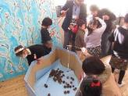
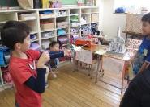

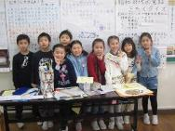

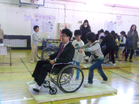

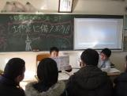

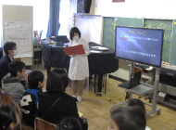

ホールスクール・アプローチ
令和元年の八名川まつりＥＳＤパワーアップ交流会は、
10月19日（土）。児童の発表内容・研究交流の時程等は、
江東区立八名川小学校ホームページからご確認ください。
第7回八名川まつり発表内容
１年 秋のおもちゃの店
２年 うごくおもちゃ大しゅう合
３年 八名川タイムトラベル
４年 やさしさパワーアップ大作戦
５年 今やろう！ 地震から身を守る備えを！
６年 未来にはばたけ！ ～小学校卒業研究～
ドングリやまつぼっくりで楽しもう
ゴムで、風で、坂道で・・・いっしょにあそぼ！
町の史跡や道具を調べて語ります。
妊婦さん・外国人・お年寄り・・・・
保護者や地域の方と備えを語る
キャリアの視点から将来設計と学び方を語る

Slide 62
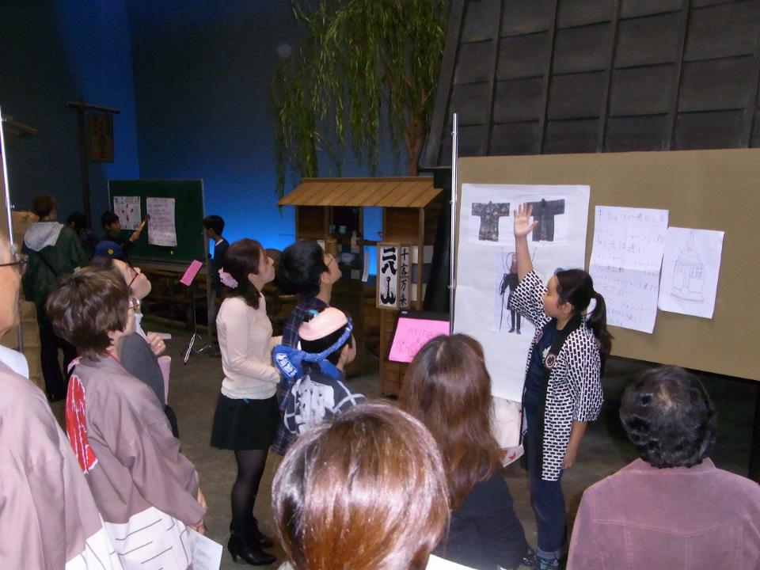
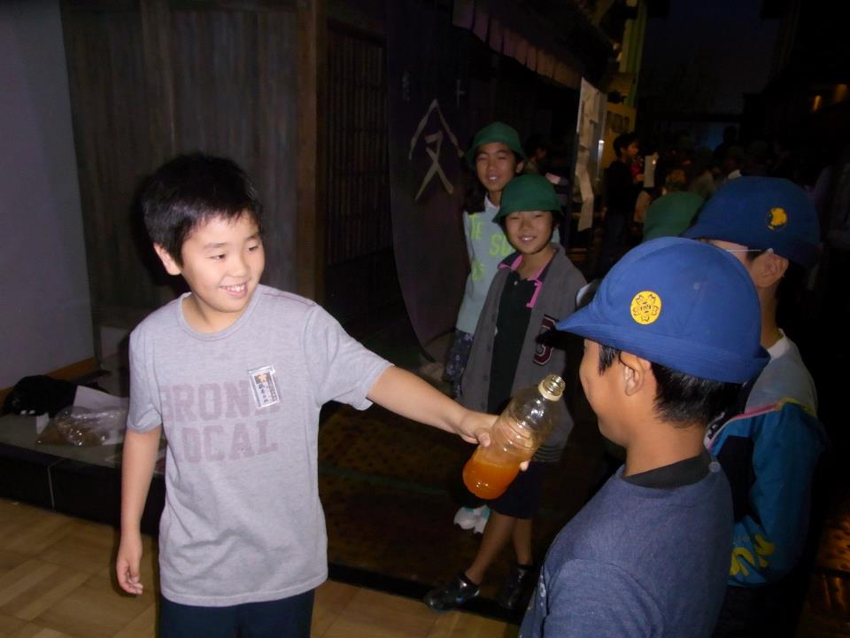
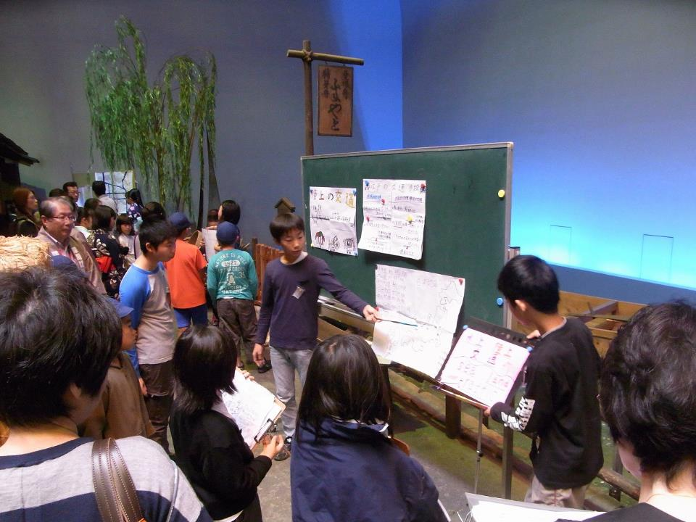
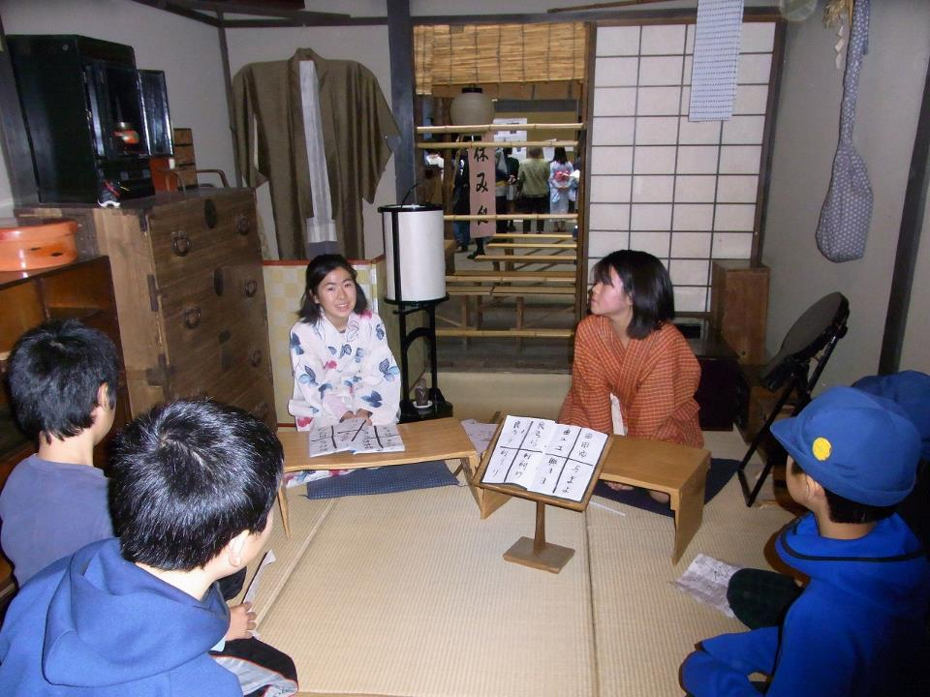
2015年11月9日

Slide 63

その翌年2016年には、更なる進化が・・・
〇 三味線の師匠さんの暮らしぶりを伝える
のだったら、三味線を弾いてみたらどう
かしら
〇 それいいね。うちのおじいちゃん、三味
線弾けるよ。
〇 教えてもらいに行こうかしら・・・
〇 お母さん、今度の江戸資料館での発表、
浴衣を着て話したいんだけど・・・
当日、母親が会場に行ってみると・・・

Slide 64
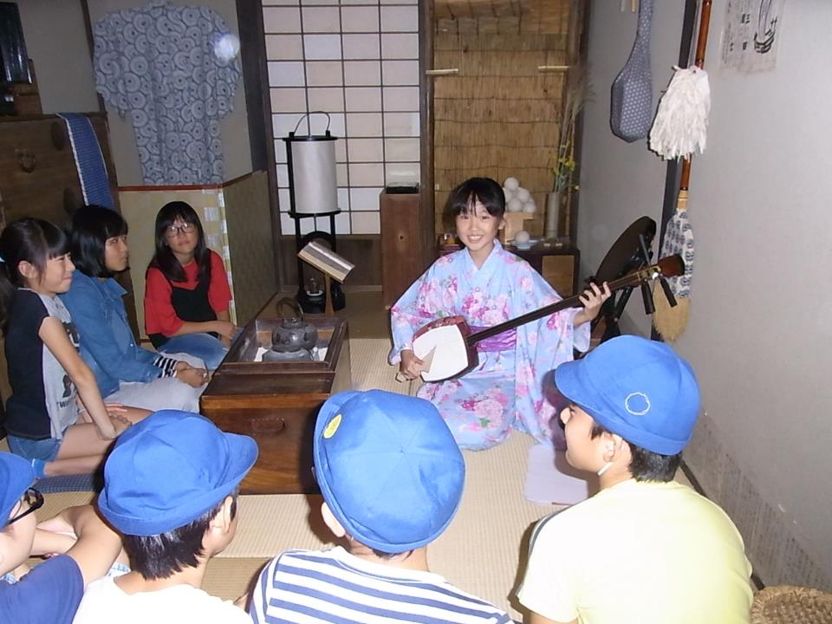
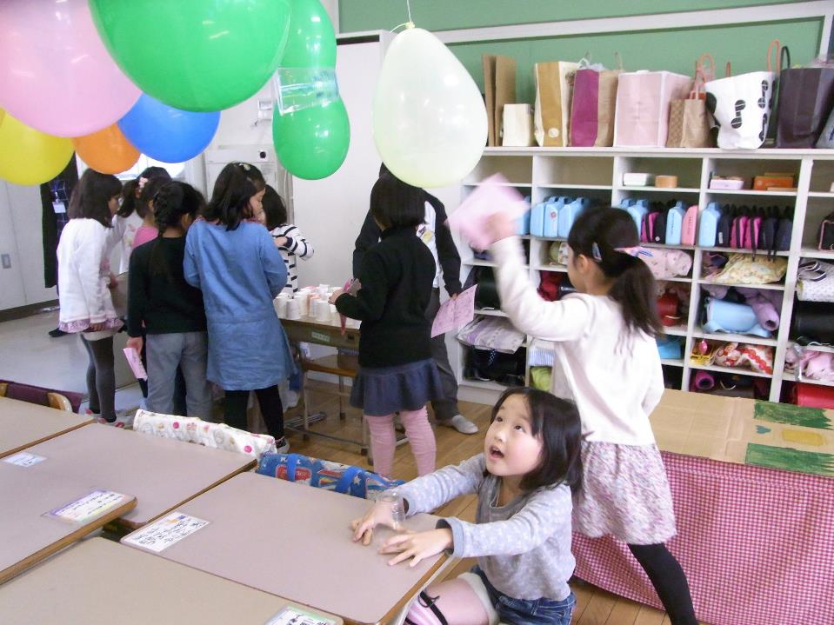
2016年度の6年生

Slide 65
葛飾区立青戸中学校 全校生徒向け講演会
『未来を生きる君たちが
必要な力を身につけるために』
生徒さん方の下校後に、先生方にお願い
したいこともあり、お話のお時間をいただき
ます。よろしくお願いいたします。
日時：202３年５月１５日（月）
江東区立八名川小学校 前校長
ＥＳＤ，ＳＤＧｓ推進研究室長
手島利夫

Slide 66

提示する事実の性格
故 古川清行先生がチャレンジ社会科（東洋館）で示されていることを元に…
・それは、子どもたち自身による読み取り
が可能であるか
・それは、子どもたちの興味・関心、
感動的な受け止めなどを促すものか
・教師が想定した目標・内容に対して
方向づけができる可能性をもっているか

Slide 67

事実への取り組ませ方の工夫
・提示された資料について「分かったこと、疑問」
などをカードに書き、分類・整理し意見を交わす
・マスクなどを使って、提示資料を子細に読み取る
・提示された資料について、自分なりの説明文を書く
・提示された資料カードを構成・配列したりする
・提示された資料を基に劇化・クイズ大会等を行う
・経路図などを示し、疑問カードをそれに位置付ける

Slide 68
集約化の段階と集約化の手立て
・なぜ、それを解決することが重要なのか
・それを解決することには、どんな価値があるか
・このことは、ぜひ解決してみたい
という「価値感・必要感・切実感」を感じられる
ようにすることが重要である

Slide 69
学習問題のもつ性格
・表現が具体的・焦点的であること
・子どもたちが興味・関心をもってとりくめるもの
であること
・子ども自身が、必要感・切実感を持続できるもの
であること
・子どもたち個々が、意思決定する可能性を持つこと
・子ども自身によってある程度の見通しを持てるもの

Slide 70

学習問題の類型
・疑問直結型・・・なぜ、どうして・・・
・経過追究型・・・その後どのように・・・
・たんけん・発見型・・・～の探検をしよう
・作業型・・・～について新聞等にまとめよう
・意思決定型・・・のつもりで討論会を開こう
・複合型・・・○○を探検し□□にまとめよう

Slide 71
発表・発信のスタイルは？
① カラオケ方式・・・ステージで代表が話し、
それをみんなで聞いて
拍手をする。
伝わりにくい。
（遠い・質問しにくい）
だから、聞き手が重要
② 夜店の屋台方式・・教室や体育館などに自分
たちのコーナーを作り、
お客は自由にコーナーを
めぐり、そこでは質問や
対話も盛んに交わされる。
誰もが発表者で、だれも
が聞き手にもなる。

Slide 72

「手島利夫」で検索していただくと、ホームページをご覧いただくこともできます。プレゼンデータや動画など様々な資料がありますのでご活用ください。ESDに関するコラムも書いてます。
https://www.kyoiku-shuppan.co.jp/business/cate4/top.html
今日の話で聞き足りない方は、←この本をご覧ください。
ＥＳＤやＳＤＧｓの実践に役に立ちます。やる気が出たり、勇気づけられたりするはずです。教育観がバージョンアップできるかも知れません。

